Slide 1
Projekt novostavby zadaného objektu v rozsahu projektu pro provedení stavby
Autor práce: Bc. Radek Šrámek
Vedoucí práce: doc. Dr. Ing. Luboš Podolka
Oponent práce: Ing. Michal Lávička
Červen 2018

Slide 2
Motivace k řešení daného problému
Rozšíření vlastních obzorů v oblasti řešení konstrukcí svislých obvodových plášťů
Rozšíření vlastních znalostí v metodice hodnocení budov dle SBToolCZ
Zodpovězení otázky: Jaký typ konstrukce svislého obvodového pláště je nejvýhodnější z různých hledisek?
Aktuálnost daného tématu
Bc. Radek Šrámek
Červen 2018

Slide 3
Cíl práce
Seznámení čtenáře s variantním řešením konstrukcí obvodových plášťů
Jejich vyhodnocení dle hledisek:
  časové náročnosti provádění
  tepelně-technických,
  ekonomických,
  environmentálních,
  životnosti konstrukcí
Zpracování projektové dokumentace ve stupni dokumentace pro provedení stavby
Bc. Radek Šrámek
Červen 2018

Slide 4
Výzkumný problém a metodika práce
Stanovení doby provádění díla
Stanovení ceny díla dle cenové soustavy ÚRS
Environmentální posouzení dle SBTool CZ
Zpracování projektové dokumentace dle aktuální vyhlášky 62/2013 Sb. – „O dokumentaci staveb“
Bc. Radek Šrámek
Červen 2018

Slide 5
Hodnocené skladby konstrukčního řešení svislých obvodových plášťů
Varianta „A“ – Heluz 2in1
Materiál | Tloušťka d (m) | Součinitel tepelné vodivosti λ [W/(m×K)] | Měrná tepelná kapacita c [J/(kg×K)] | Objemová hmotnost ρ (kg/m³) | Faktor difúzního odporu µ (-)
Krycí štuk | 0,005 | 0,88 | 850 | 500 | 15,0
Heluz TO extra | 0,040 | 0,11 | 850 | 350 | 12,0
Heluz 50 2in1 | 0,50 | 0,058 | 1000 | 650 | 9,7
Omítka VC | 0,015 | 0,88 | 850 | 500 | 15,0
U = 0,109 W / (m² × K)
Bc. Radek Šrámek
Červen 2018

Slide 6
Hodnocené skladby konstrukčního řešení svislých obvodových plášťů
Varianta „B“ – Sendwix 5DF-LP + EPS 70 Grey
Materiál | Tloušťka d (m) | Součinitel tepelné vodivosti λ [W/(m×K)] | Měrná tepelná kapacita c [J/(kg×K)] | Objemová hmotnost ρ (kg/m³) | Faktor difúzního odporu µ (-)
Omítka VC | 0,015 | 0,88 | 850 | 500 | 15,0
Sendwix 5DF-LP | 0,300 | 0,82 | 1000 | 1730 | 0,2
POLYSTYREN EPS 70 FG | 0,250 | 0,032 | 1270 | 15 | 30,0
Cementová stěrka + výztužná tkanina | 0,020 | 0,3 | 520 | 900 | 20,0
Cementová stěrka | 0,004 | 0,88 | 900 | 1400 | 20,0
Penetrace podkladu | - | - | - | - | -
Tenkovrstvá omítka | 0,002 | 0,88 | 900 | 1700 | 50,0
U = 0,131 W / (m² × K)
Bc. Radek Šrámek
Červen 2018

Slide 7
Hodnocené skladby konstrukčního řešení svislých obvodových plášťů
Varianta „C“ – Železobeton (monolitická stěna) + EPS 70 Grey
Materiál | Tloušťka d (m) | Součinitel tepelné vodivosti λ [W/(m×K)] | Měrná tepelná kapacita c [J/(kg×K)] | Objemová hmotnost ρ (kg/m³) | Faktor difúzního odporu µ (-)
Omítka VC | 0,015 | 0,88 | 850 | 500 | 15,0
ŽB Stěna | 0,250 | 1,74 | 1020 | 2500 | 32,0
POLYSTYREN EPS 70 FG | 0,280 | 0,032 | 1270 | 15 | 30,0
Cementová stěrka + výztužná tkanina | 0,020 | 0,3 | 520 | 900 | 20,0
Cementová stěrka | 0,004 | 0,88 | 900 | 1400 | 20,0
Penetrace podkladu | - | - | - | - | -
Tenkovrstvá omítka | 0,002 | 0,88 | 900 | 1700 | 50,0
U = 0,121 W / (m² × K)
Bc. Radek Šrámek
Červen 2018

Slide 8
Hodnocené skladby konstrukčního řešení svislých obvodových plášťů
Varianta „D“ – Systém ztraceného bednění Thermomur
Materiál | Tloušťka d (m) | Součinitel tepelné vodivosti λ [W/(m×K)] | Měrná tepelná kapacita c [J/(kg×K)] | Objemová hmotnost ρ (kg/m³) | Faktor difúzního odporu µ (-)
Omítka VC | 0,015 | 0,88 | 850 | 500 | 15,0
Cementová stěrka | 0,0045 | 0,88 | 900 | 1400 | 20,0
Cementová stěrka + výztužná tkanina | 0,02 | 0,3 | 520 | 900 | 20,0
POLYSTYREN EPS 70 F | 0,05 | 0,035 | 1270 | 15 | 30,0
Beton hutný | 0,15 | 1,23 | 1020 | 2100 | 17,0
POLYSTYREN EPS 70 F | 0,15 | 0,035 | 1270 | 15 | 30,0
Cementová stěrka + výztužná tkanina | 0,02 | 0,3 | 520 | 900 | 20,0
Cementová stěrka | 0,0045 | 0,88 | 900 | 1400 | 20,0
Penetrace podkladu | - | - | - | - | -
Tenkovrstvá omítka | 0,0023 | 0,88 | 900 | 1700 | 50,0
Bc. Radek Šrámek
Červen 2018
U = 0,176 W / (m² × K)

Slide 9
Hodnocené skladby konstrukčního řešení svislých obvodových plášťů
Varianta „E“ – Těžký dřevěný skelet
Materiál | Tloušťka d (m) | Součinitel tepelné vodivosti λ [W/(m×K)] | Měrná tepelná kapacita c [J/(kg×K)] | Objemová hmotnost ρ (kg/m³) | Faktor difúzního odporu µ (-)
Tmel Fermacell | 0,0050 | 0,35 | 1000 | 1000 | 10,0
Fermacell 15 + 12,5 mm | 0,0275 | 0,32 | 1000 | 1250 | 13,0
Uzavřená vzduchová mezera | 0,0500 | 0,273 | 1010 | 1,2 | 0,2
Parozábrana | 0,0003 | 0,39 | 1700 | 560 | 16000,0
OSB 18 | 0,0180 | 0,13 | 1700 | 650 | 200,0
Rockwool Airrock LD | 0,18000 | 0,062 | 840 | 100 | 2,0
Fermacell 15 mm | 0,015 | 0,32 | 1000 | 1250 | 13,0
EPS 70FG | 0,120 | 0,032 | 1270 | 15 | 30,0
Cementová stěrka + výztužná tkanina | 0,020 | 0,3 | 520 | 900 | 20,0
Cementová stěrka | 0,004 | 0,88 | 900 | 1400 | 20,0
Penetrace podkladu | - | - | - | - | -
Tenkovrstvá omítka | 0,002 | 0,88 | 900 | 1700 | 50,0
U = 0,137 W / (m² × K)
Bc. Radek Šrámek
Červen 2018

Slide 10
Vyhodnocení variant z hlediska časové náročnosti na provádění
Bc. Radek Šrámek
Červen 2018

Slide 11
Vyhodnocení variant z hlediska finanční náročnosti na provádění
Bc. Radek Šrámek
Červen 2018

Slide 12
Vyhodnocení variant z hlediska environmentálních aspektů
Sledovaný parametr | Var. „A“ | Var. „B | Var. „C“ | Var. „D“ | Var. „E“
Měrná roční svázaná produkce emisí CO_{2,ekv.} (kg CO_{2,ekv.}/(m²×a)) | 6,471 | 6,170 | 6,192 | 4,682 | 2,625
Měrná roční svázaná produkce emisí SO_{2,ekv.} (kg SO_{2,ekv.}/(m²×a)) | 0,0158 | 0,0140 | 0,0134 | 0,01033 | 0,00956
Měrná roční svázaná produkce emisí R-11_{,ekv.} (g R-11_{ekv.}/(m²×a)) | 0,0000346 | 0,0000353 | 0,0000359 | 0,00002785 | 0,0000558
Měrná roční svázaná produkce emisí C2H4,ekv (g C₂H_{4ekv.}/(m²×a)) | 1,633 | 1,665 | 1,702 | 1,297 | 1,272
Měrná roční svázaná spotřeba energie (MJ/(m²×a)) | 81,726 | 72,057 | 63,212 | 49,864 | 48,609
Bc. Radek Šrámek
Červen 2018

Slide 13
Vyhodnocení variant z hlediska nabízené užitné plochy a životnosti
Podlaží | Plocha [m²] Varianta „A“ | Plocha [m²] Varianta „B“ | Plocha [m²] Varianta „C“ | Plocha [m²] Varianta „D“ | Plocha [m²] Varianta „E“
1.PP | 113,48 | 111,31 | 112,14 | 119,99 | 116,82
1.NP | 111,36 | 109,21 | 110,05 | 117,76 | 114,65
2.NP | 111,36 | 109,21 | 110,05 | 117,76 | 114,65
3.NP | 113,14 | 110,94 | 111,81 | 119,64 | 116,48
Celková užitná plocha (m²) | 449,34 | 440,67 | 444,05 | 475,15 | 462,60
Bc. Radek Šrámek
Červen 2018

Slide 14
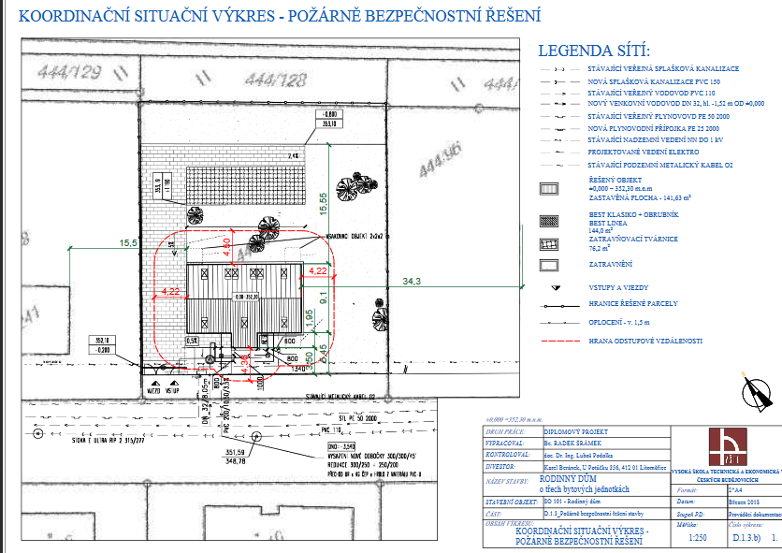
Situační výkres stavby

Slide 15
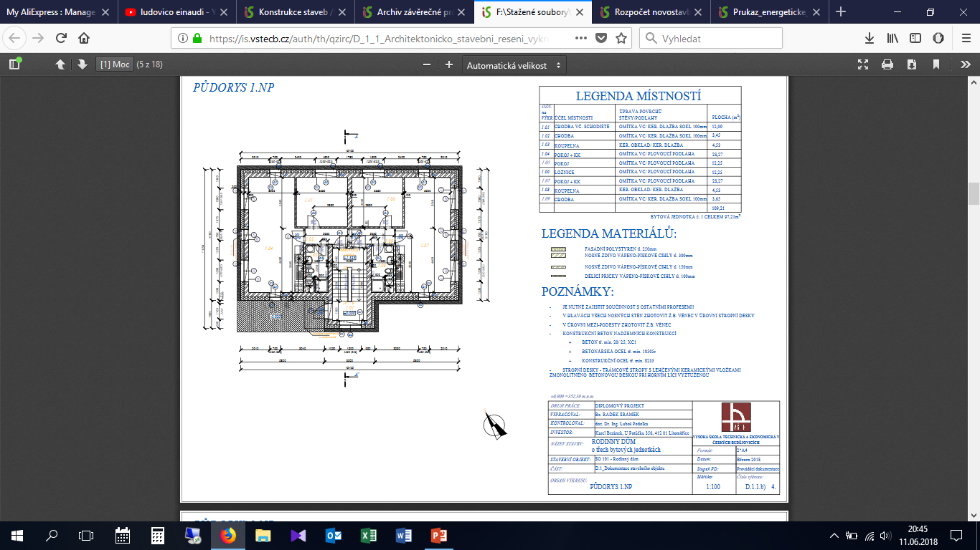
Dispoziční uspořádání 1.NP

Slide 16
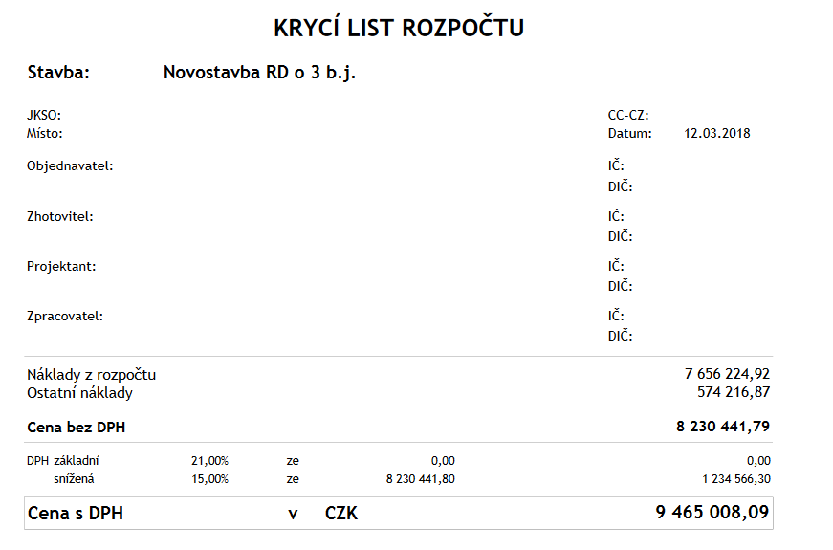
Rozpočet stavby objektu RD

Slide 17
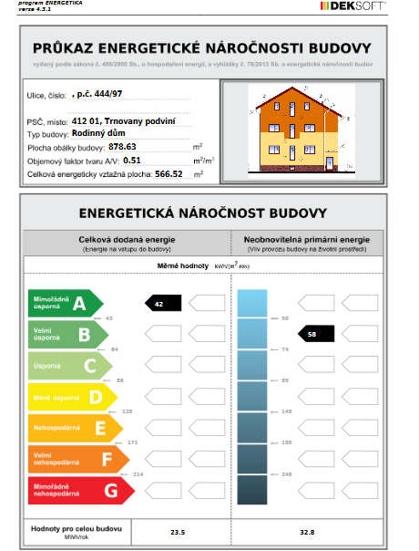
Výsledný průkaz energetické náročnosti budovy

Slide 18
Doplňující dotazy vedoucího a oponenta BP
Vedoucí práce:
  Bez doplňujících otázek..
Oponent:
  Z jakého důvodu jsou umístěny dveře mezi byty? Co takové dveře musí splňovat?
Bc. Radek Šrámek
Červen 2018

Slide 19
Děkuji za pozornost
Bc. Radek Šrámek
Červen 2018

